Slide 1

Cashl（开世览文）文献传递用户指南
图书馆：赵晶晶
联系电话：0311-66617282
联系邮箱：1024968331@qq.com

Slide 2
目 录
1 Cashl（开世览文）账号注册与登录
2 资源查找和文献申请
3 查询申请记录

Slide 3
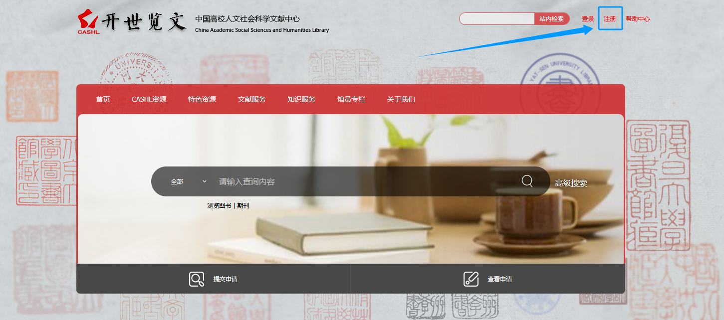
Cashl账号注册与登录
01
1 登录“Cashl开世览文”首页http://www.cashl.edu.cn/ ，在页面右上角点击“注册”按说明填写信息后提交注册申请。

Slide 4
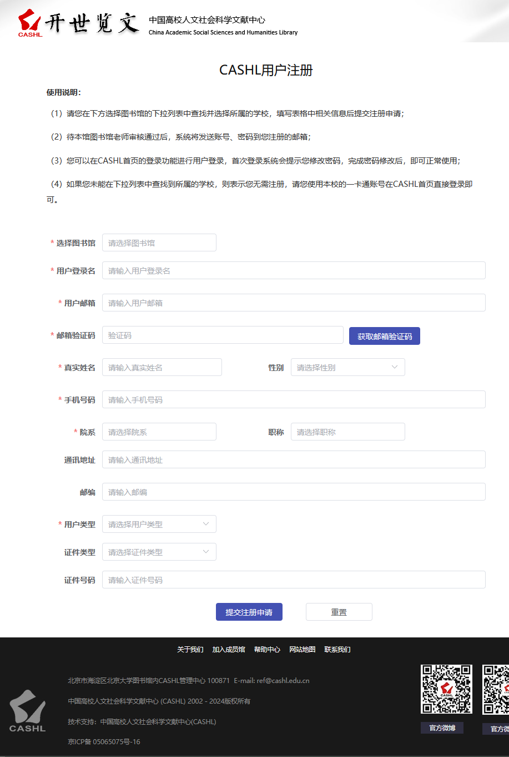
Cashl账号注册与登录
01
注册界面如下图所示，用户注册表单中带“*”星号标记的为必填项，请如实填写；务必正确选择所属学校“石家庄学院”；所填信息无误后，请点“提交注册申请”按钮。
( 注：CASHL用户注册成功后的账号可以直接用于使用CALIS业务，无需再注册CALIS用户账号。)

Slide 5
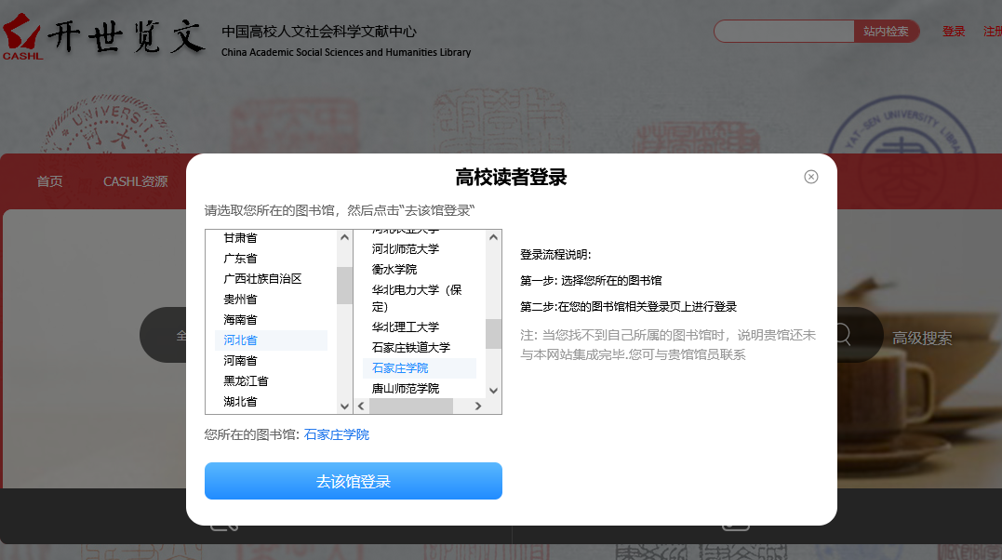
Cashl账号注册与登录
01
提交注册申请以后，需等待图书馆Cashl管理员后台审核通过，系统自动将用户名和初始密码发送您注册时的邮箱中。
正常登录界面如下,需选择“河北省”“石家庄学院”，点击“去该馆登录”按钮。

Slide 6
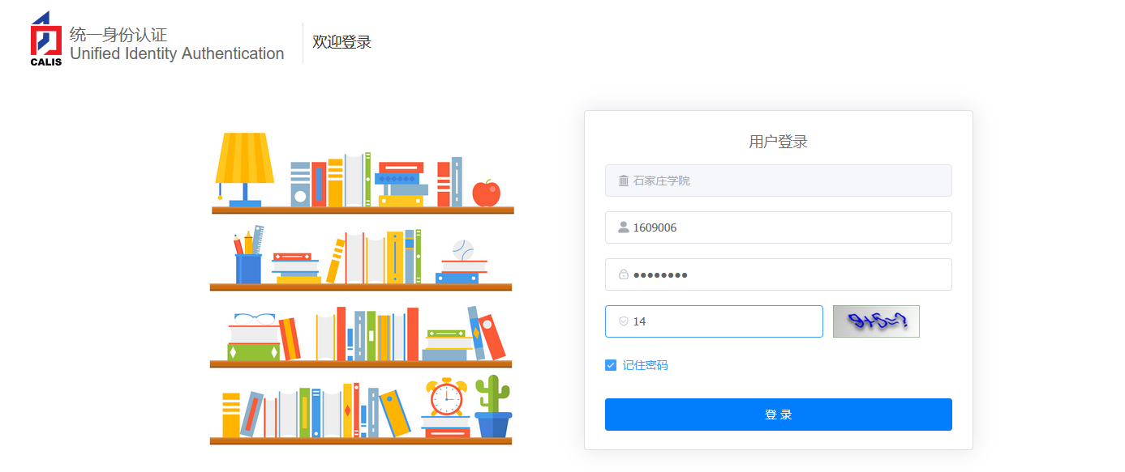
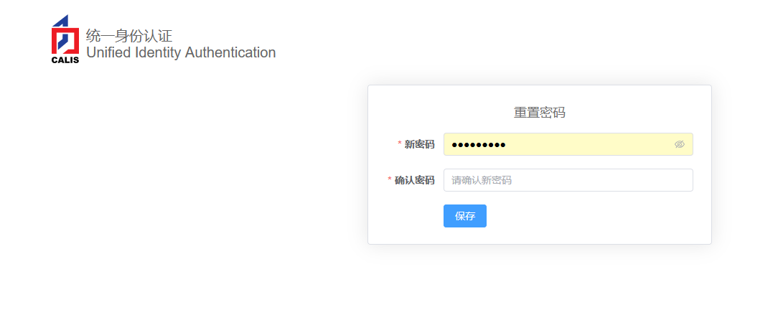
Cashl账号注册与登录
01
进入Cashl统一身份认证界面，第一次登录Cashl输入用户名和初始密码后，系统会自动跳转到“重置密码”界面，以便重新设置便于记忆的密码。

Slide 7
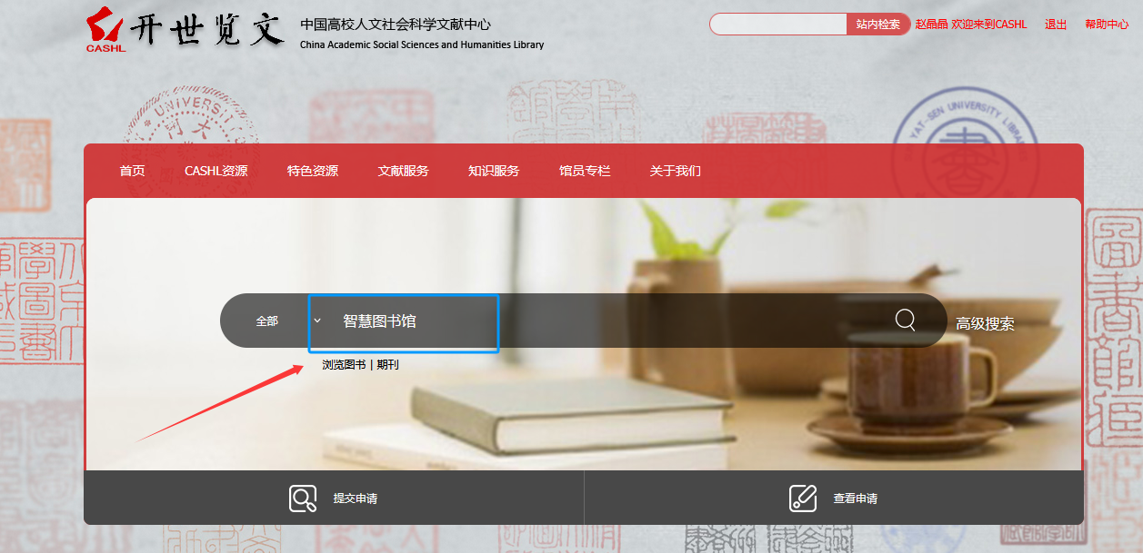
资源查找和文献申请
02
登录后进入Cashl开世览文首页进行资源查找，举例说明，以“智慧图书馆”为检索词进行检索。

Slide 8
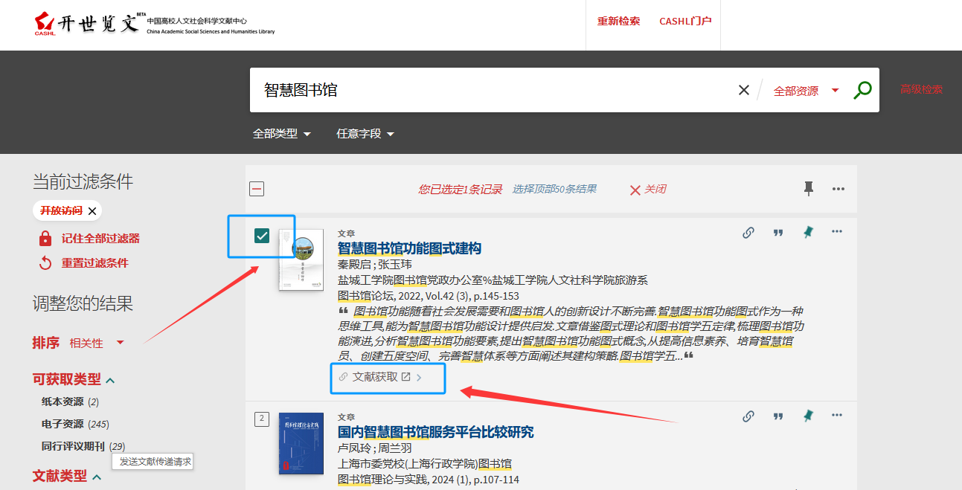
资源查找和文献申请
02
查询结果界面如下，以选取第一篇文章为例，勾选并点击“文献获取”按钮。

Slide 9
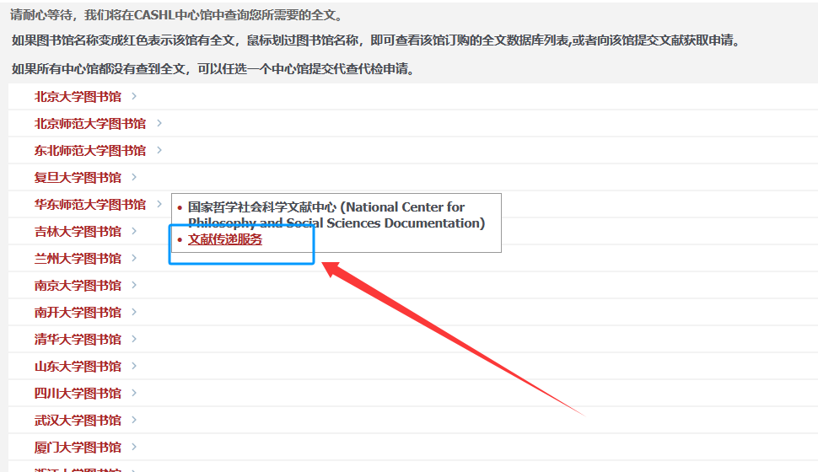
资源查找和文献申请
02
跳转到以下界面，点击“文献传递服务”。

Slide 10
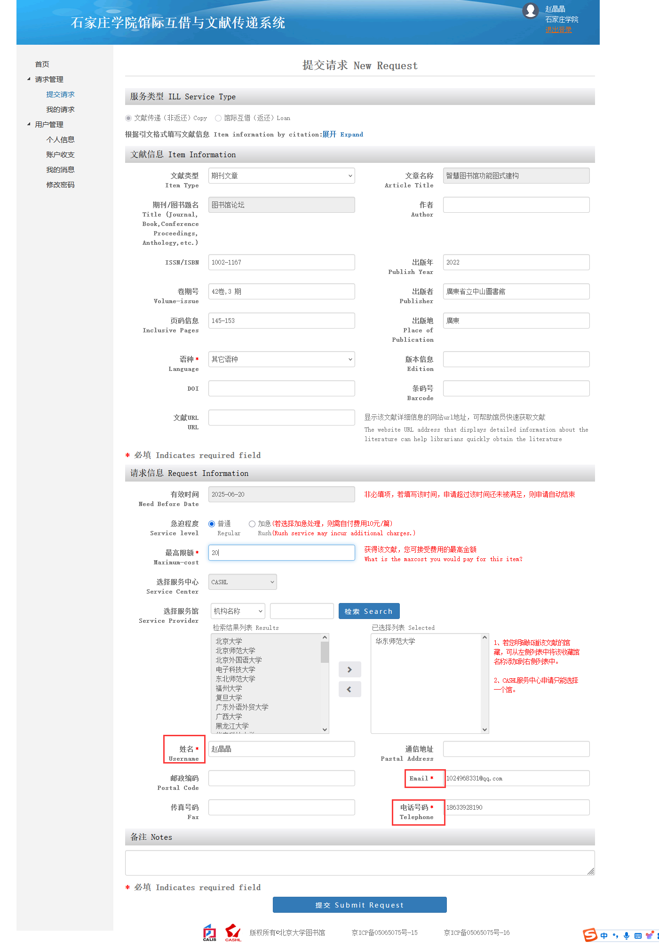
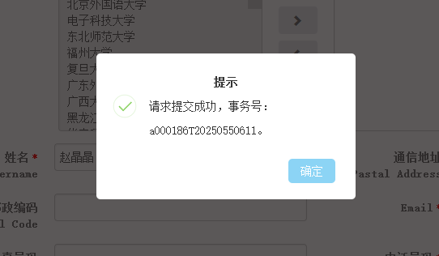
资源查找和文献申请
02
进入“石家庄学院馆际互借与文献传递系统”的“提交请求 New Request”界面，必填信息
应准确填写，以确保文献能及时顺利接收。“请求提交成功”后会显示具体事务号，如下图所示。

Slide 11
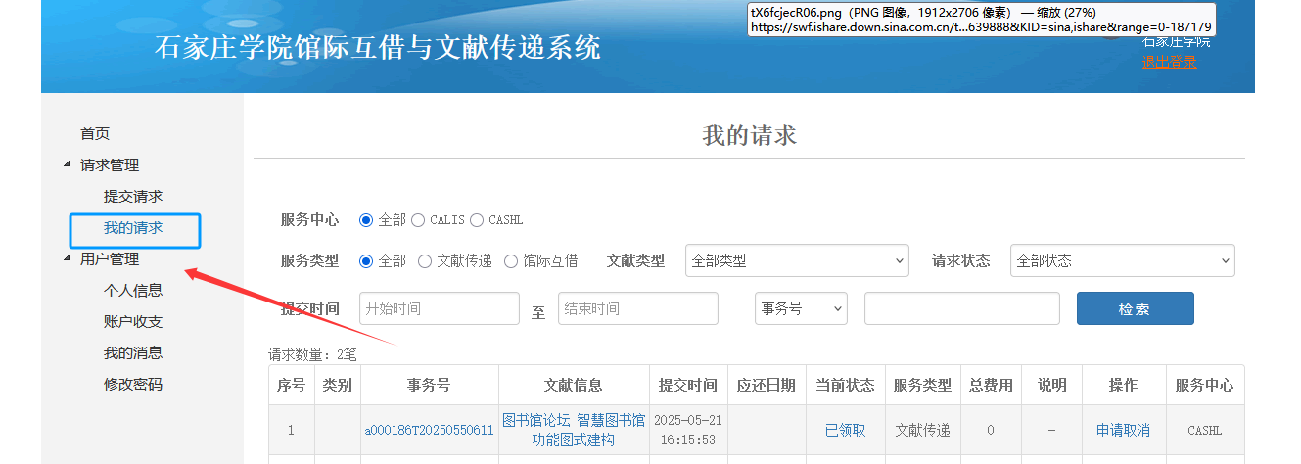
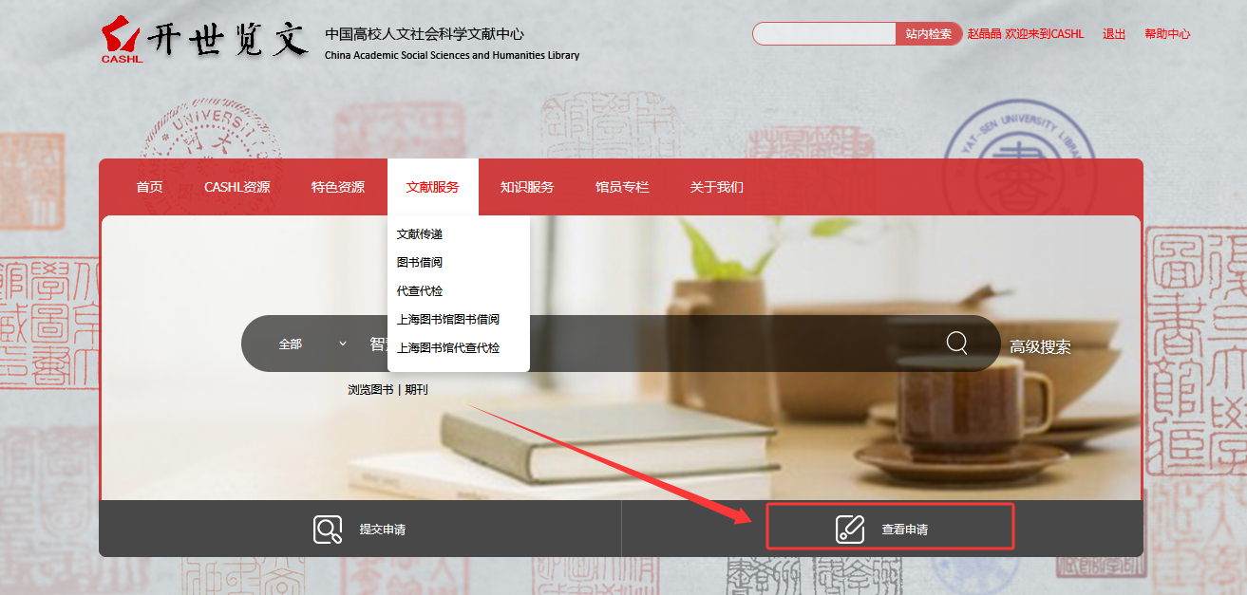
查询申请记录
03
进入“我的请求”界面，可查看申请状态；或者从Cashl开世览文首页点击“查看申请”按钮查看。

Slide 12
温馨提示：
一.关于文献传递时间
1.一般的电子论文在3个工作日内进行处理，遇节假日顺延。
2.优惠活动期间的文献传递在5个工作日内送出，遇节假日顺延。
二.关于文献的下载
1.邮箱内的文献下载地址将被保留30天，请您尽快下载。
2.每篇文献的下载次数最多不超过20次。

